Slide 1

Motorisation électrique
GUIDE PRATIQUE
Comment choisir le moteur, le variateur, l'hélice et la batterie pour un avion radiocommandé moderne
02-SEP-2025

Slide 2
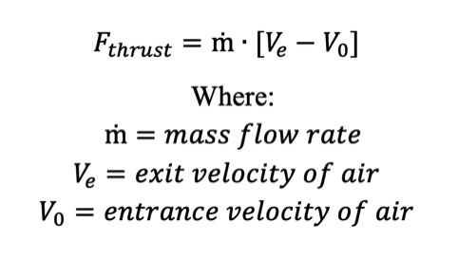
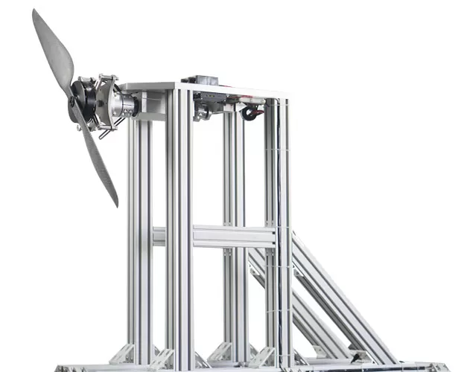
L'agenda
Énergie électrique (Watts)
Courant necessaire
Capacité de la batterie
RPM / Motor KV
Trouver une hélice

Slide 3
Étape 1 : Relation puissance vs. type d'avion
Watts/100gr | Le type de modèles réduits
11-15 | Niveau de puissance minimum pour des performances décentes, idéal pour les modèles slow flyer et park flyer légèrement chargés.
15-20 | Modèles réduits à vol lent. Pour les débutants.
20-24 | Modèles réduits de voltige et de vol rapide.
24-29 | Modèles acrobatiques et à grande vitesse avancés.
29-33 | Modèles 3D et EDF légèrement chargés.
33-44 | Modèles 3D aux performances illimitées.

Slide 4
Étape 1 : Vue alternative
Modèles réduits | Watts par kilogramme | Rapport de ‘coup’
Avion en mousse, motoplaneur, Piper Cub | 100 Watt/kg | 0,3 : 1 – 0,4 : 1
Trainer pour les débutants, un planeur lent | 150 Watt/kg | 0,5 : 1 – 0,8 : 1
Warbird, voltige “sportive” (acro) | 200 Watt/kg | 1 : 1 – 1,5 : 1
Avion de course, voltage 3D, planeurs d'escalade rapides | 300 Watt/kg | 2 : 1
Jet en EDF | 400 Watt/kg
Ces chiffres concernent les moteurs brushless
Pour un moteur thermique, prévoyez 746 Watts par 1 CV (.40 glow)

Slide 5
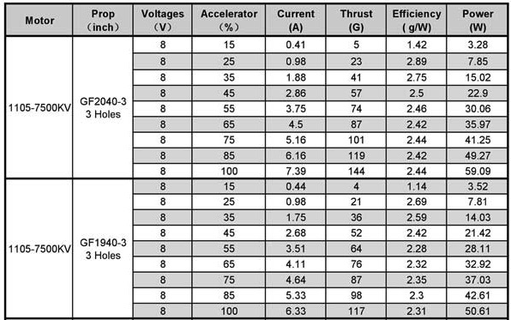
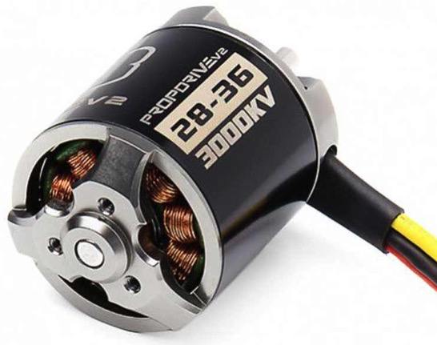
Exemple de spécification du fabricant du moteur

Slide 6
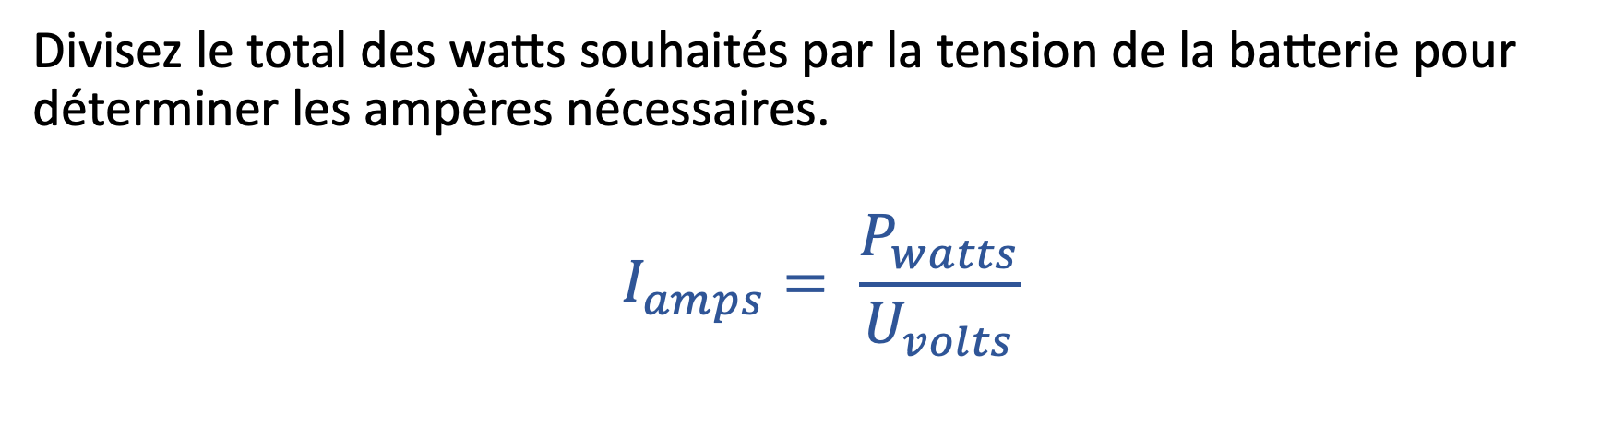
Étape 2 : Déterminer les ampères nécessaires
Divisez le total des watts souhaités par la tension de la batterie pour déterminer les ampères nécessaires.
$$I_{amps}= \frac{P_{watts}}{U_{volts}}$$

Slide 7
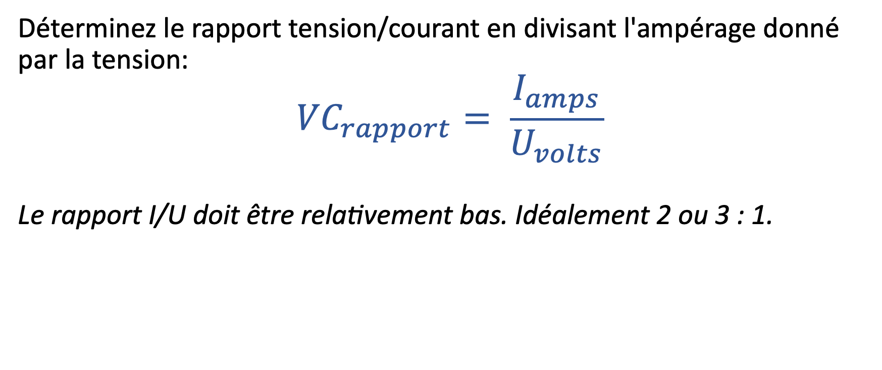
Étape 3 : Déterminer le rapport tension/courant
Déterminez le rapport tension/courant en divisant l'ampérage donné par la tension:
$${VC}_{rapport}= \frac{I_{amps}}{U_{volts}}$$
Le rapport I/U doit être relativement bas. Idéalement 2 ou 3 : 1.
900 Watts / 11,1 V | 81 A | 7 : 1
900 Watts / 14,8 V | 61 A | 4 : 1
900 Watts / 18,5 V | 49 A | 3 : 1
900 Watts / 22,2 V | 40 A | 2 : 1

Slide 8
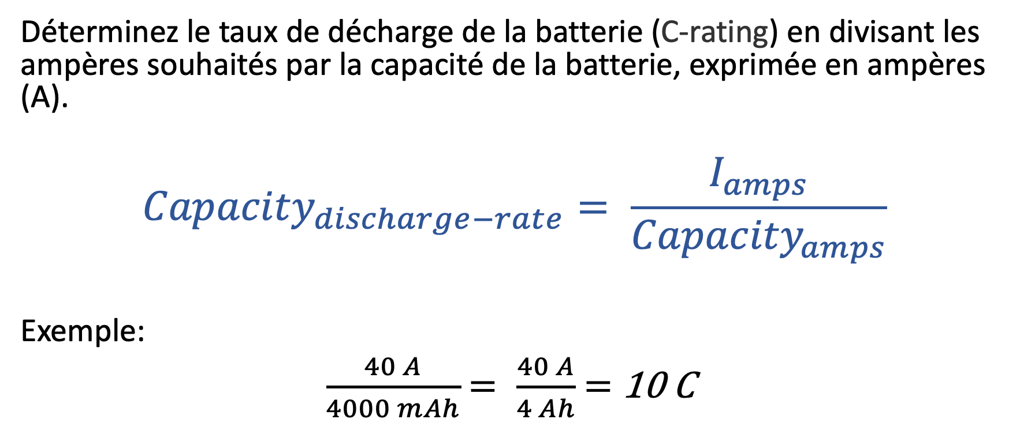
Étape 4 : Déterminer le taux de décharge de la batterie
Déterminez le taux de décharge de la batterie (C-rating) en divisant les ampères souhaités par la capacité de la batterie, exprimée en ampères (A).
$${Capacity}_{discharge−rate}= \frac{I_{amps}}{{Capacity}_{amps}}$$
Exemple:
$\frac{40 A}{4000 mAh}$ $= \frac{40 A}{4 Ah}$ $=$ 10 C

Slide 9
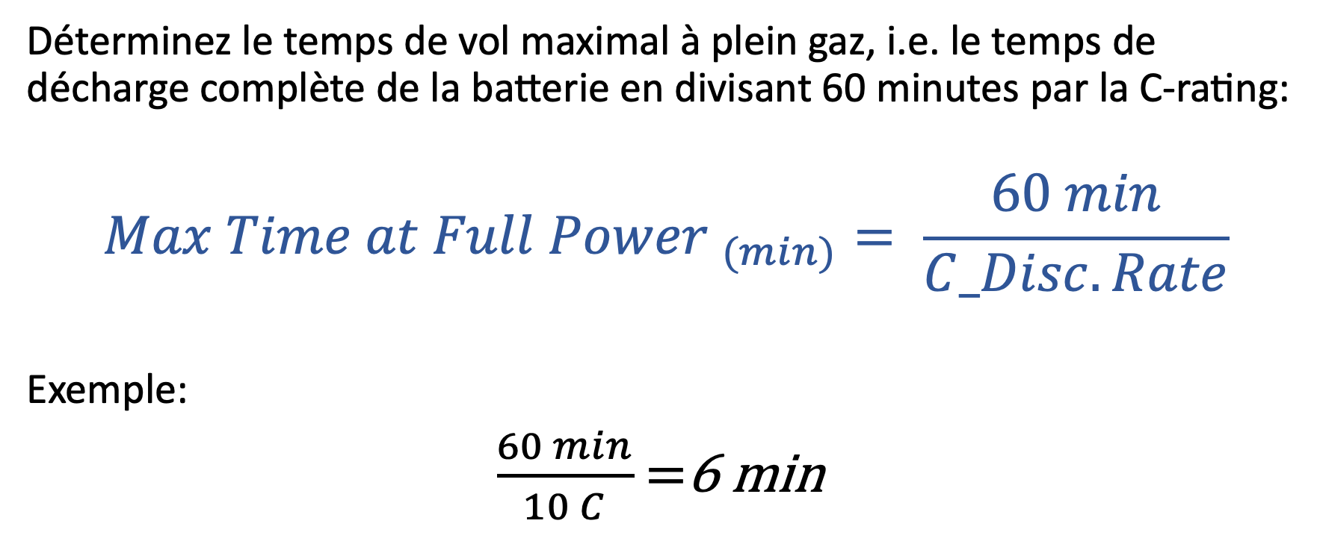
Étape 5 : Calculer le temps de vol à plein gaz
Déterminez le temps de vol maximal à plein gaz, i.e. le temps de décharge complète de la batterie en divisant 60 minutes par la C-rating:
$${Max Time at Full Power }_{(min)}= \frac{60 min}{C_Disc.Rate}$$
Exemple:
$\frac{60 min}{10 C}$ $=$6 min

Slide 10

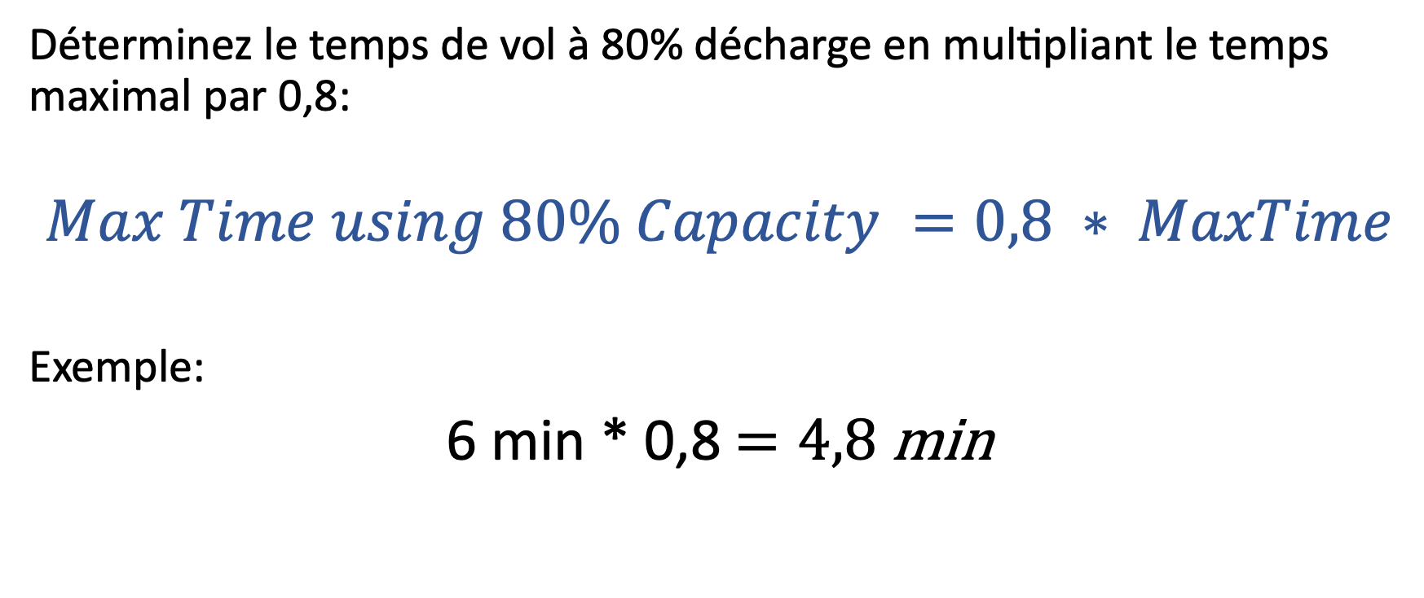
Étape 6 : Déterminer le temps de vol pour 80% de la capacité
Déterminez le temps de vol à 80% décharge en multipliant le temps maximal par 0,8:
$$Max Time using 80\% Capacity =0,8 ∗ MaxTime$$
Exemple:
6 min * 0,8 $=4,8$ min

Slide 11
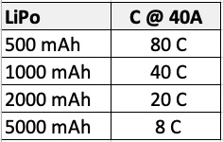

Étape 7 : Ajouter des marges de sécurité
ESC_Amp = Motor_Amp + 20%
2 * ${Capacity}_{discharge−rate}$ $=$ 2 * 10C $⇒$25C LiPo à choisir
Attention:
La tension maximale de l'ESC doit être supérieure à la tension calculée.

Slide 12
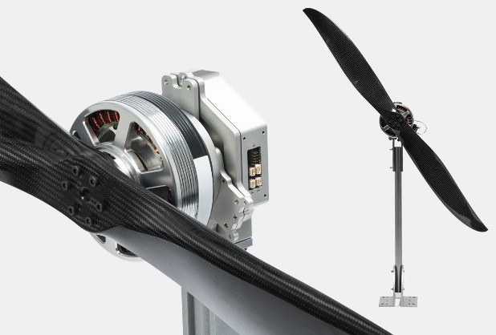
“Thrust” générée par l'hélice et le moteur
Calculer la poussée générée par une hélice
02-SEP-2025

Slide 13
Définition des termes
KV (RPM/V): Le nombre de tours par minute (RPM) que le moteur fera par volt appliqué.
Diameter (D): Le diamètre de l'hélice en pouces ou en centimètres.
Pitch (P): Le pas de l'hélice, qui est la distance que l'hélice parcourrait en avant lors d'un tour complet, également mesuré en pouces ou en centimètres.

Slide 14
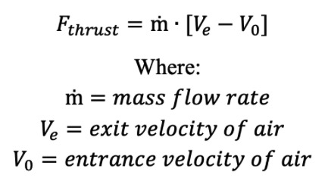

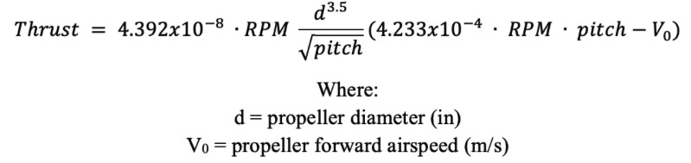
Static Propeller Thrust Equation

Slide 15
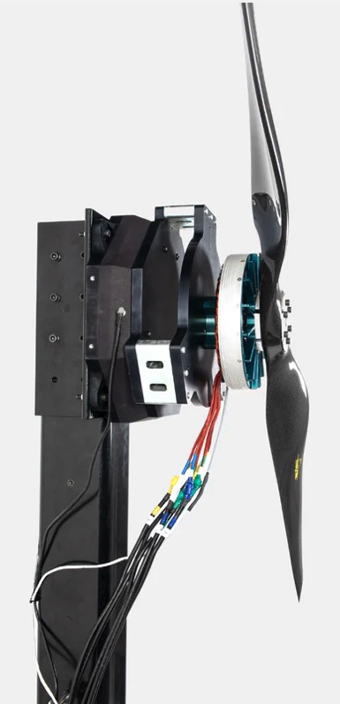
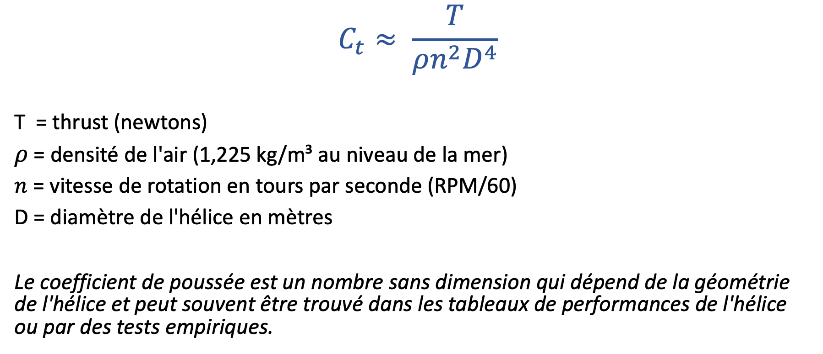
Étape 9 : Calculer le coefficient de poussée de l'hélice (Ct)
$$C_{t}≈ \frac{T}{ρn^{2}D^{4}}$$
T = thrust (newtons)
$ρ$ = densité de l'air (1,225 kg/m³ au niveau de la mer)
$n$ = vitesse de rotation en tours par seconde (RPM/60)
D = diamètre de l'hélice en mètres
Le coefficient de poussée est un nombre sans dimension qui dépend de la géométrie de l'hélice et peut souvent être trouvé dans les tableaux de performances de l'hélice ou par des tests empiriques.
Notes:
The thrust coefficient is a dimensionless number that depends on the propeller's geometry and can often be found in propeller performance charts or through empirical testing.

Slide 16
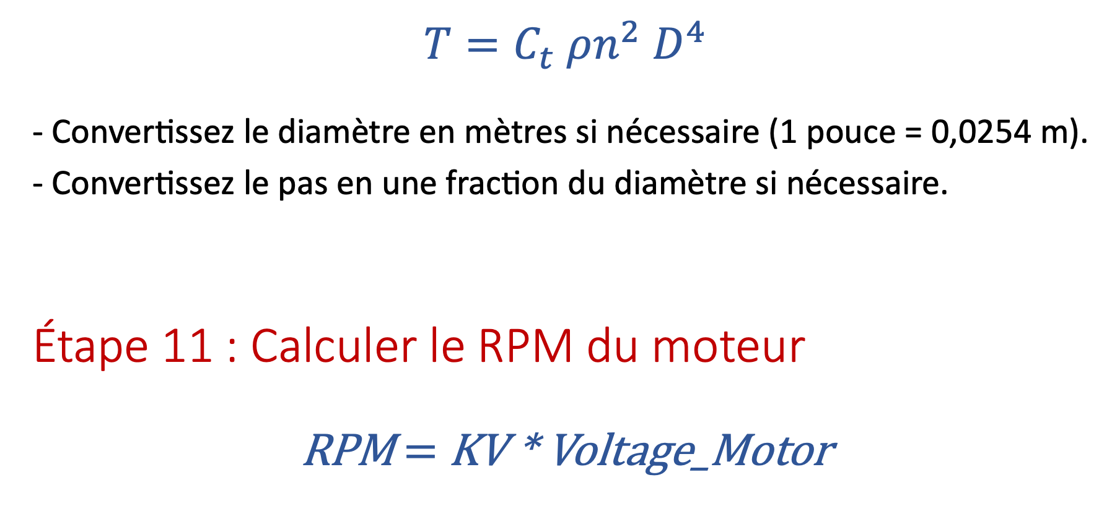
Étape 10 : Calculer la poussée (Thrust)
$T=C_{t}$ $ρn^{2}$ $D^{4}$
- Convertissez le diamètre en mètres si nécessaire (1 pouce = 0,0254 m).
- Convertissez le pas en une fraction du diamètre si nécessaire.
Étape 11 : Calculer le RPM du moteur
RPM $=$ KV * Voltage_Motor

Slide 17
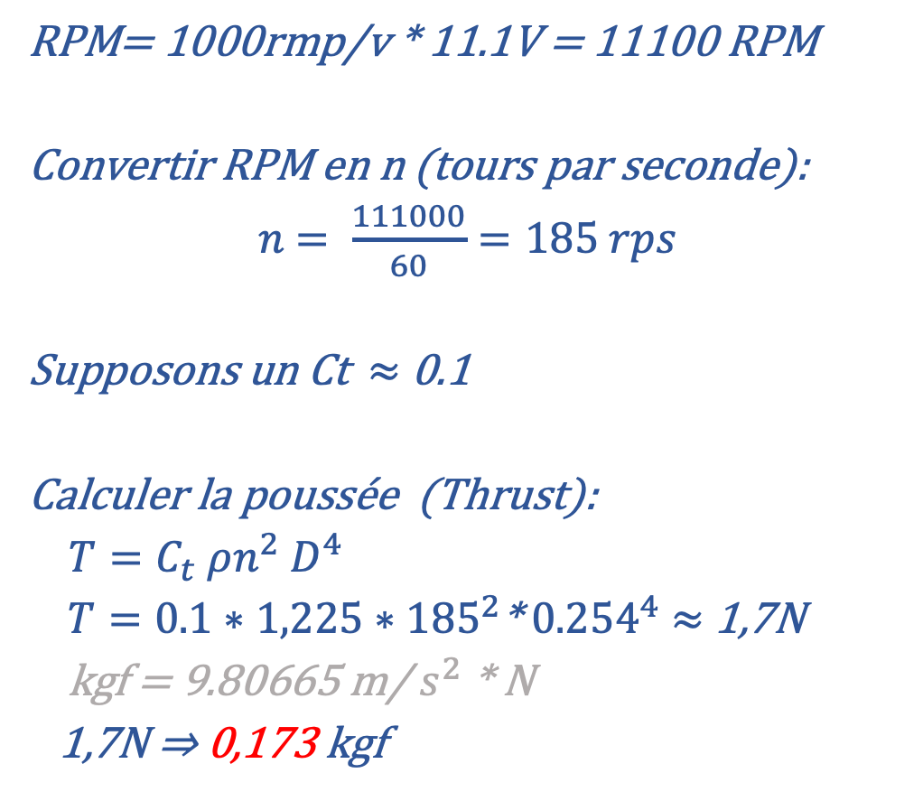
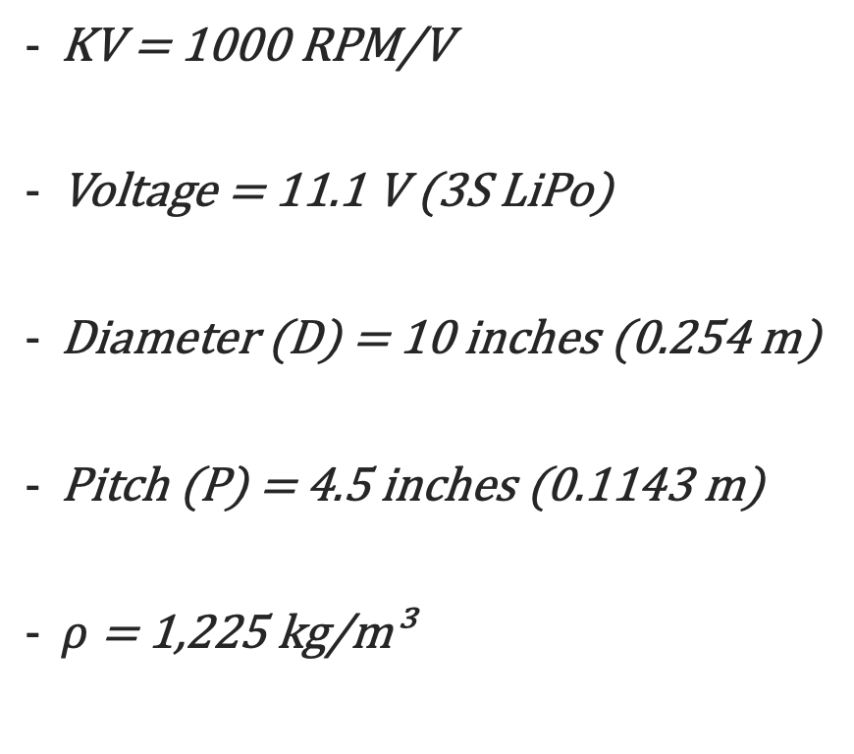
Exemple de calcul
RPM= 1000rmp/v * 11.1V = 11100 RPM
Convertir RPM en n (tours par seconde):
$n$ $= \frac{111000}{60}=185 rps$
Supposons un Ct $≈$ 0.1
Calculer la poussée (Thrust):
$T=C_{t}$ $ρn^{2}$ $D^{4}$
$T=0.1∗1,225∗$ ${185}^{2}$* ${0.254}^{4}$ $≈$ 1,7N
kgf = 9.80665 m/ $s^{2}$ * N
1,7N ⇒ 0,173 kgf
KV = 1000 RPM/V
Voltage = 11.1 V (3S LiPo)
Diameter (D) = 10 inches (0.254 m)
Pitch (P) = 4.5 inches (0.1143 m)
$ρ$ = 1,225 kg/m³

Slide 18
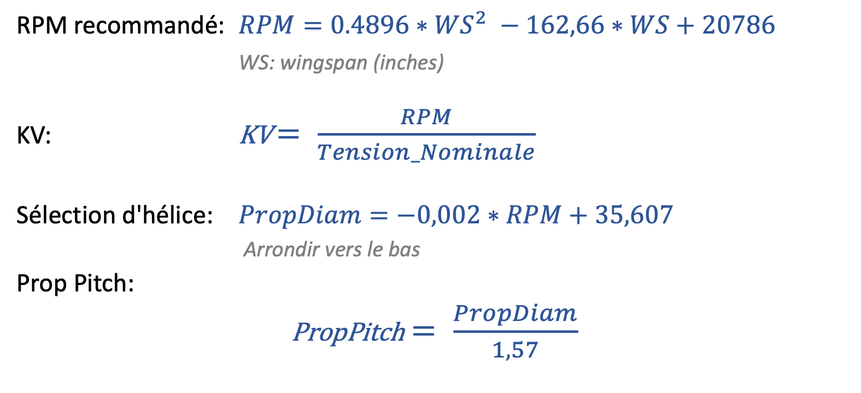
Méthode simplifiée
GUIDE PRATIQUE
RPM recommandé: $RPM=0.4896∗{WS}^{2} −162,66∗WS+20786$
WS: wingspan (inches)
KV: KV $= \frac{RPM}{Tension_Nominale}$
Sélection d'hélice: $PropDiam=−0,002∗RPM+35,607$
Arrondir vers le bas
Prop Pitch:
PropPitch $= \frac{PropDiam}{1,57}$
Ensuite, testez et mesurez! (U, I, P, T, Temp)

Slide 19
Considérations
KV = RPM / Nom.V ⇒ RPM / (3,3V…3,7V)
Ne dépassez pas le RPM maximal indiqué dans les spécifications.
3D performances ⇒ ⇩ KV/RPM ⇩ ⬇︎
Vol rapide ⇒ ⇧ KV/RPM ⇧

Slide 20
Links
https://ecalc.ch -- 6€…20€
Estimate Propeller's Static Thrust: https://rcplanes.online/calc_thrust.htm
Estimate DC Motor & Prop Combo: https://rcplanes.online/calc_motor.htm
https://www.tytorobotics.com/blogs/articles/how-to-calculate-propeller-thrust
https://www.radiocontrolinfo.com/information/rc-calculators/rc-airplane-calculator/
https://www.radiocontrolinfo.com/information/rc-calculators/rc-general-calculator/

Slide 21
